Slide 1
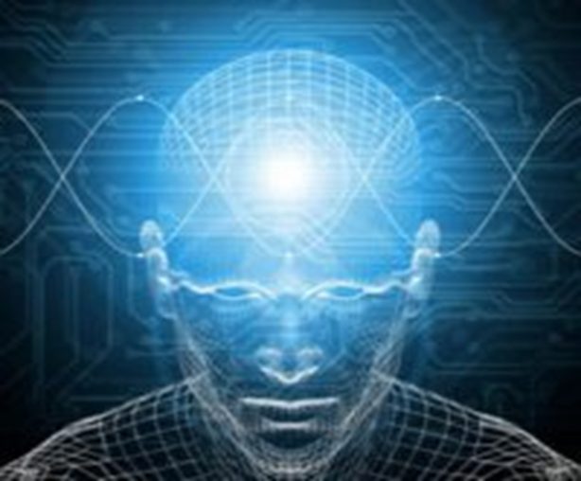
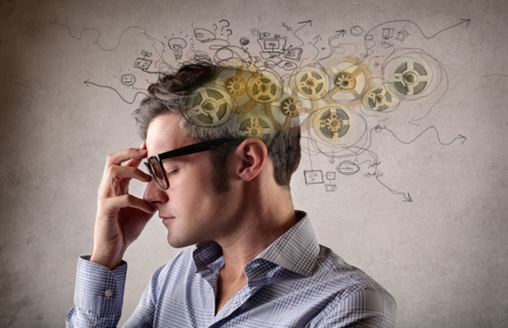


Навчання та пам’ять

Slide 2


Для чого людині навчатися?
Мозок людини здатен учитися все життя - з моменту народження
до самої смерті.
Гордон Драйден

Slide 3
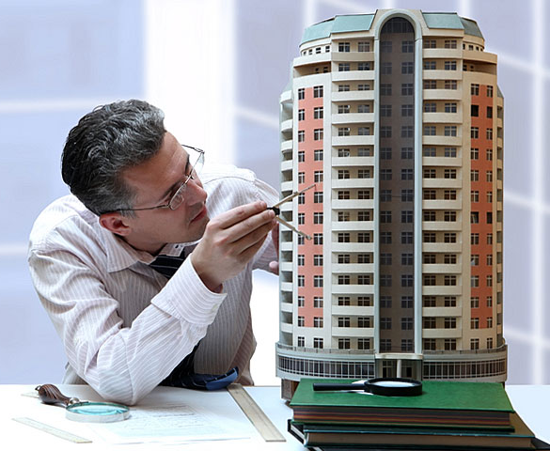
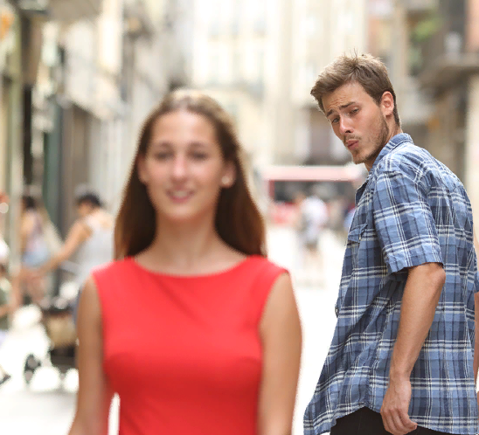

– це стан активної бадьорості, який характеризується готовністю виділити з багатьох подій найважливіше і відповісти на нього діяльністю
Увага
довільна увага – це процес направленої свідомості, який залежить від волі людини і спрямований на результат
післядовільна увага – це цілеспрямована увага у людини, якій цікавий не тільки результат, а зміст і процес
мимовільна увага - це увага, яка не залежить від волі та свідомості

Slide 4
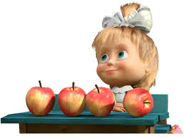
Мимовільна (пасивна, емоційна) – увага, яка виникає без будь-якої заздалегідь поставленої мети і не вимагає затрати вольових зусиль.
Мимовільна увага – це зосередження свідомості на об’єкті в зв'язку з його особливостями як подразника.

Slide 5
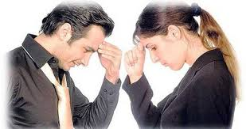
Довільна (активна, вольова) – це увага, яка передбачає поставку мети і вимагає затрати вольових зусиль.
Довільна увага – це зосередженість на об’єкті, яка свідомо регулюється і залежить від вимог діяльності.
Довільну увагу потрібно спеціально формувати

Slide 6

Післядовільна увага – це увага, яка виникає на основі довільної, але після неї, при цьому залишається мета бути уважним, але послаблюються вольові зусилля (наприклад, робота над прикладом тексту з іноземної мови з початку базувалася на довільній увазі, а потім відчуття напруження зникло – виникла післядовільна увага).

Slide 7
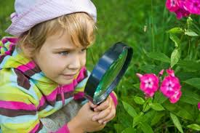

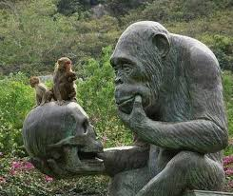
Залежно від розміщення об’єкту уваги розрізняють:
а) зовнішню (перцептивну увагу) , спрямовану на об’єкти навколишнього світу;
б) внутрішню, спрямовану на внутрішній світ (в тваринному світі цей вид уваги відсутній).

Slide 8
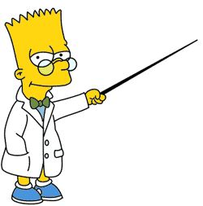
Залежно від розміщення об’єкта уваги розрізняють:
колективну увагу (зосередженість всіх учнів на одному об’єкті, незначні відхилення уваги окремих – суттєво не впливають на загальну увагу)
групову (зосередженість уваги групами в умовах роботи в колективі, найважчий вид уваги, вимагає чіткого планування роботи).
індивідуальну (зосередженість на своєму завданні; важкий перехід від індивідуальної уваги до групової і навпаки).

Slide 9
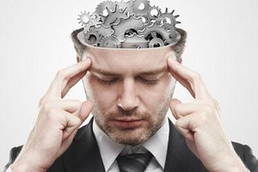
Увага виконує такі функції:
1. Активізує необхідні та гальмує небажані в даний момент психічні та фізіологічні процеси.
2. Сприяє цілеспрямованому та організованому відбору інформації, яка поступає.
3. Забезпечує тривале зосередження активності на певному об’єкті.

Slide 10
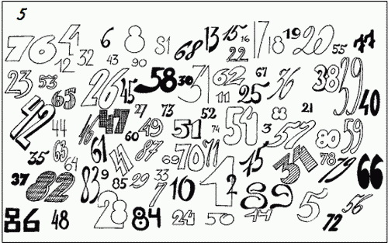
Знайдіть числа від 1 до 90 якомога скоріше

Slide 11
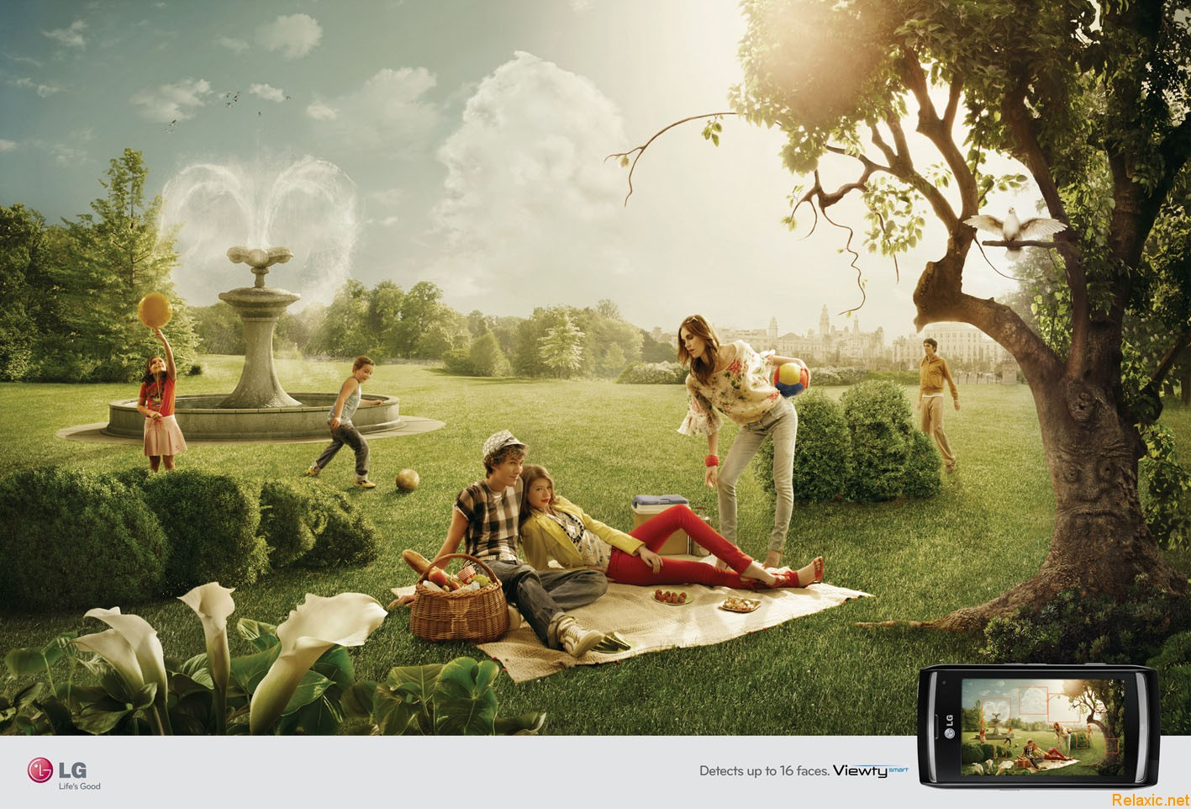
На картинці є 16 облич. Знайдіть їх

Slide 12
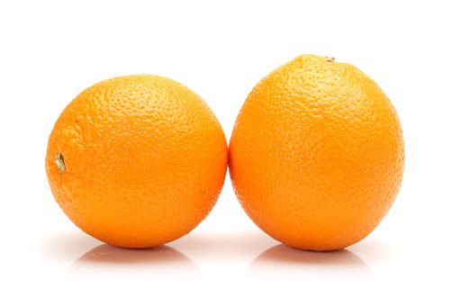
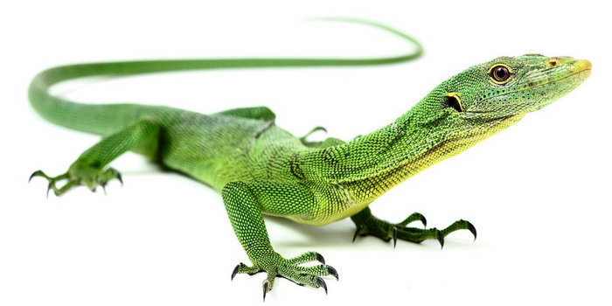
– це процес чуттєвого відображення в мозку людини образів чи предметів без впливу на органи чуття
Уявлення
Апельсин
їстівний
смачний
соковитий
Ящірка
холодна
прутка
маленька

Slide 13
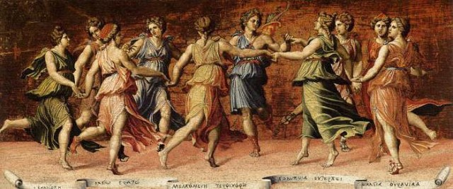


Ще древні греки вважали богиню пам’яті Мнемозіну матір’ю дев’яти муз
Ім’я богині дало назву самій пам’яті. Вислови ”мнемічна діяльність”, ”мнемічна задача”, ”мнемічні дії” відносяться до пам’яті
13

Slide 14





















Експрес-діагностика скільки предметів ти запам'ятаєш за 1хв?

Slide 15

– це психофізіологічний процес, за якого людина здатна сприймати, відбирати, закріплювати, зберігати і забувати інформацію
Пам’ять
Залежно від міцності і тривалості збереження інформації розрізняють види пам’яті:
оперативна (сенсорна) – триває декілька секунд
короткочасна – триває від кількох секунд до хвилин
7+-2 символи
довготривала – триває роками, все життя
процедурна –
це пам’ять на дії, умовні рефлекси, навички, звички
декларативна –
це пам’ять на події, імена, дати, факти, слова

Slide 16


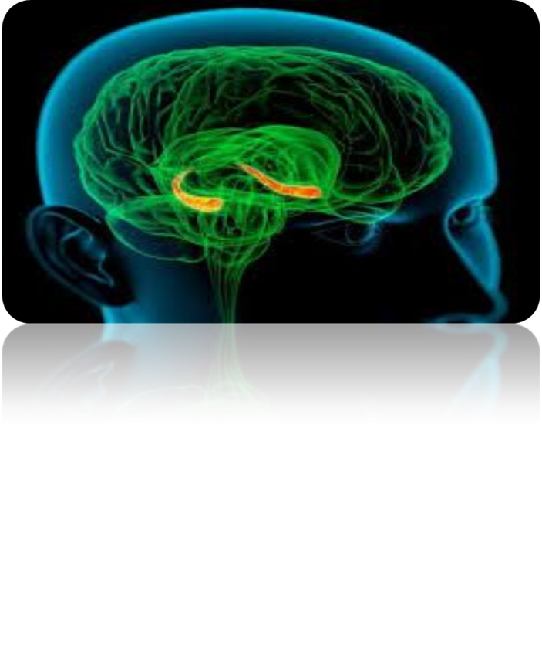
За метою і способами запам’ятання та відтворення пам'ять поділяють на:
Мимовільну пам'ять – не ставиться спеціальна мета запам’ятати і пригадати, не застосовуються спеціальні прийоми та вольові зусилля.
Довільну пам'ять – ставиться спеціальна мета запам’ятати, робляться вольові зусилля, застосовуються мнемічні прийоми.
Мимовільна пам'ять у своєму розвитку передує довільній, але автоматично в неї не переходить

Slide 17
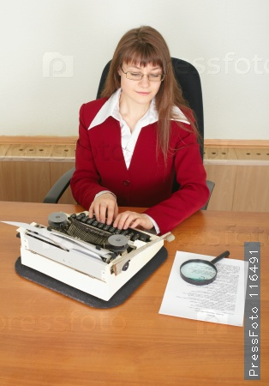

За тривалістю збереження інформації пам'ять поділяють на:
Короткочасну – процес відносно невеликої тривалості (кілька секунд чи хвилин), але достатньої для точного відтворення подій, що тільки-но сприйнялися. Через деякий час враження зникають і людина не може нічого пригадати (пам'ять друкарки).
Довготривалу – характеризується відносною тривалістю і міцністю збереження сприйнятого матеріалу.
17

Slide 18


Процеси пам’яті
Запам’ятовування
Збереження
Відтворення
Забування

Slide 19
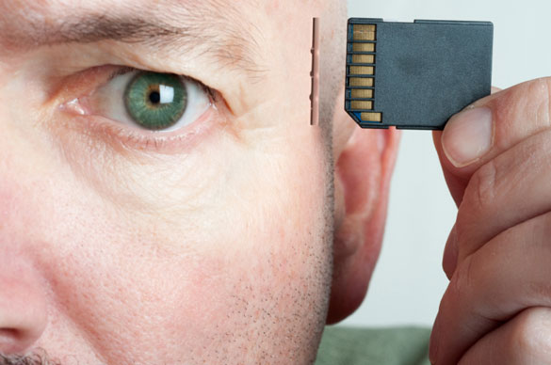
Запам’ятовування
Це процес утворення і закріплення тимчасових нервових зв’язків у головному мозку.
Буває мимовільним і довільним.
Стадії запам'ятовування:
Оперативна ( до 10 секунд);
Первинна (короткочасна 20-40 с);
Вторинна (від кількох хвили до кількох років);
Третинна (довготривала. Все життя).

Slide 20

Збереження
Це утримання в корі головного мозку інформації, яку людина попередньо запам'ятала.

Slide 21
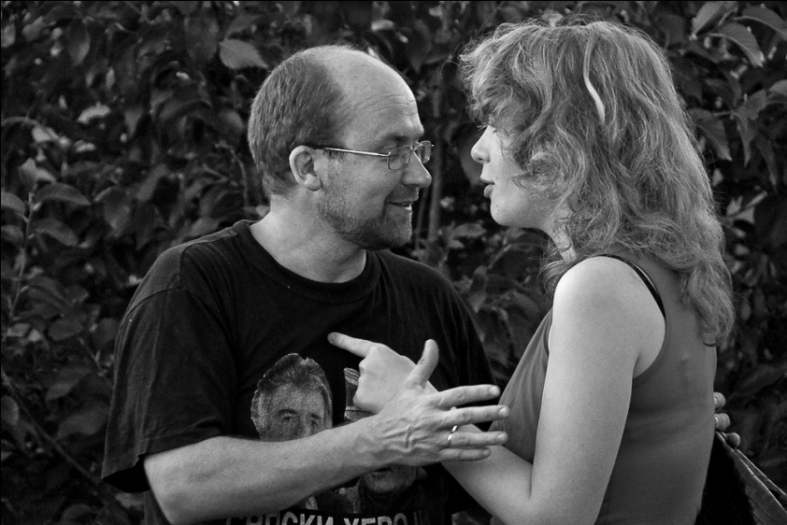

Відтворення
Це процес активізації раніше утворених нервових зв’язків у корі великих півкуль головного мозку.
Впізнавання
згадування
це відтворення, що виникає при повторному сприйманні предметів.
Буває повним і неповним.
це відтворення, що відбувається без повторного сприйняття предметів.
Буває довільне і мимовільне.

Slide 22

Забування
Це процес згасання тимчасових нервових зв’язків.
Буває часткове та повне.
Види:
Повне (матеріал не відтворюється)
Часткове (відтворюються фрагменти або допускаються помилки)
Тривале (впродовж тривалого часу не вдається відтворити, пригадати що-небудь)
Тимчасове (матеріал відтворюється не в даний момент, а через деякий час)
Таке відстрочення відтворення того, що здавалося забутим, називається ремінісценцією (від латинського, означає «спогад»).

Slide 23

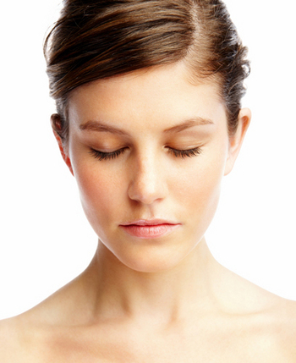

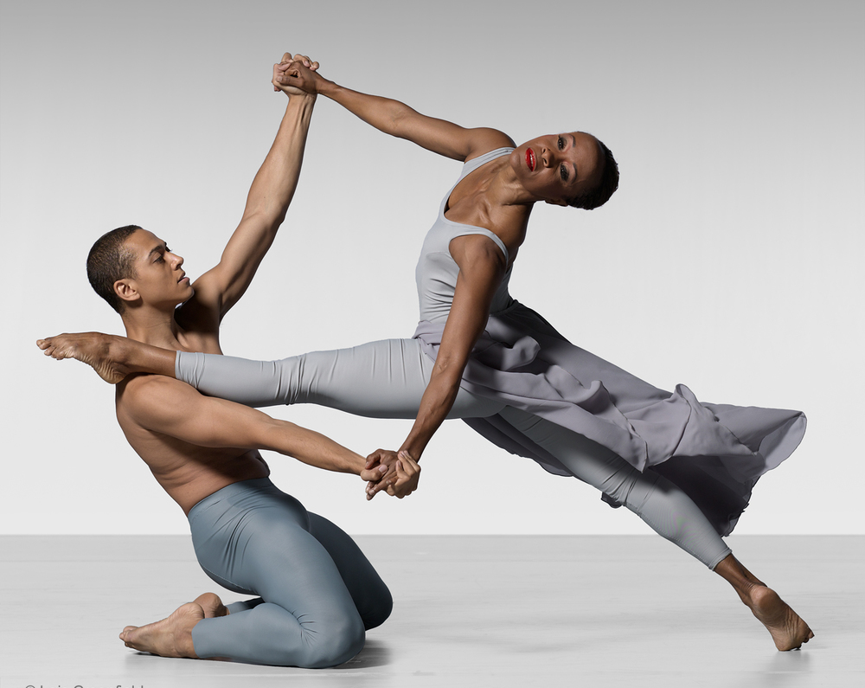
– це психофізіологічний процес, за якого людина здатна сприймати, відбирати, закріплювати, зберігати і забувати інформацію
Пам’ять
Залежно від шляхів засвоєння інформації розрізняють види пам’яті:
емоційна – пам’ять на пережиті почуття
словесно-логічна – пам’ять на думки і поняття
образна – пам’ять на уявлення
рухова – пам’ять на рухи

Slide 24
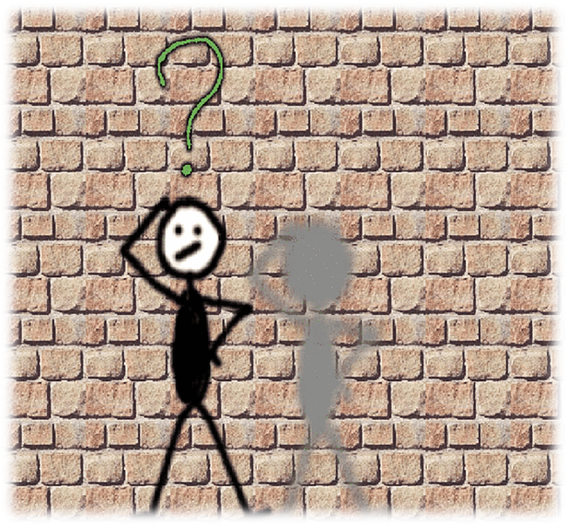

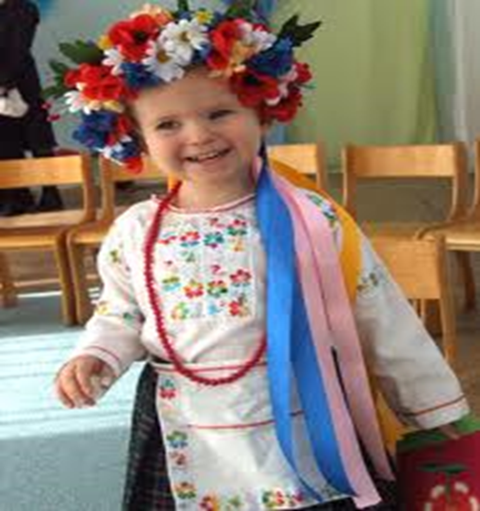
Емоційна пам’ять – це пам’ять відчуттів
Пригадайте, яке у вас з'являється відчуття,після зустрічі з людиною, яка вас образила?

Slide 25
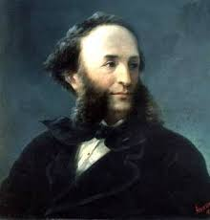
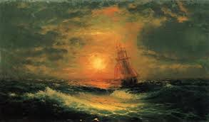
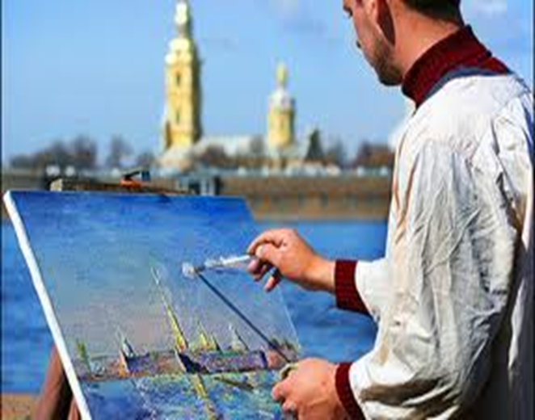
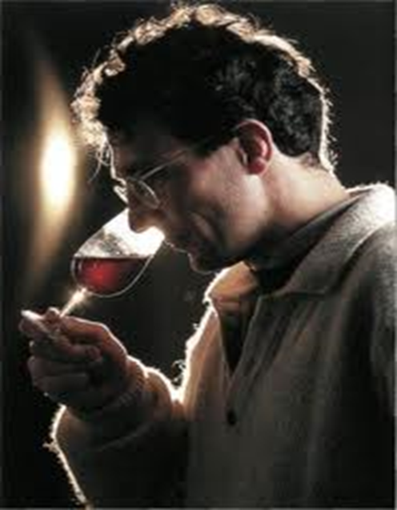
Образна – збереження та відтворення всіх видів образів
(зорових,слухових,тактильних).
Образна пам'ять тісно пов'язана з уявою.
Прикладом образної пам'яті є картини Айвазовського, виявляється картини його були намальовані не з натури, а по пам'яті , оскільки він довго служив на військовому кораблі.

Slide 26

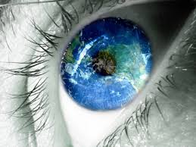
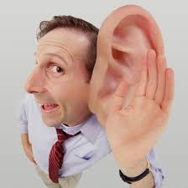
За ступенем участі основних аналізаторів виділяють такі види пам'яті:
А) зорова – краще сприймається та запам'ятовується та інформація,яка побачена чи прочитана.
Б) слухова – краще запам'ятовується матеріал,якщо почув його пояснення.
В) змішаний – коли в процесі запам'ятовування задіяно декілька аналізаторів.

Slide 27
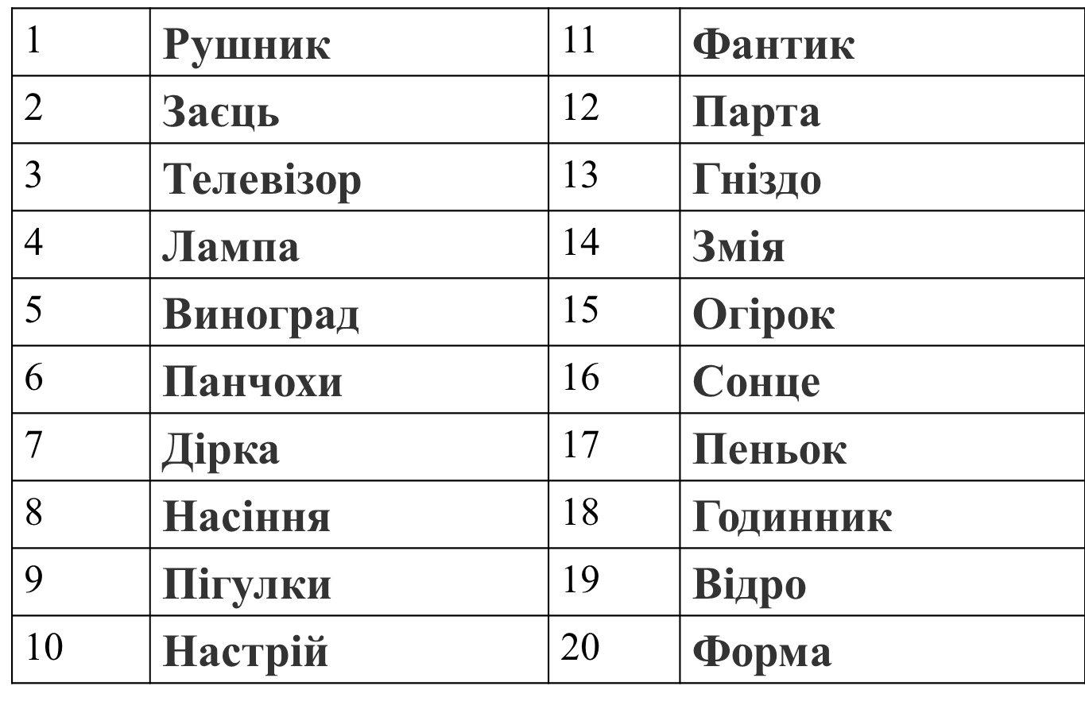

Slide 28
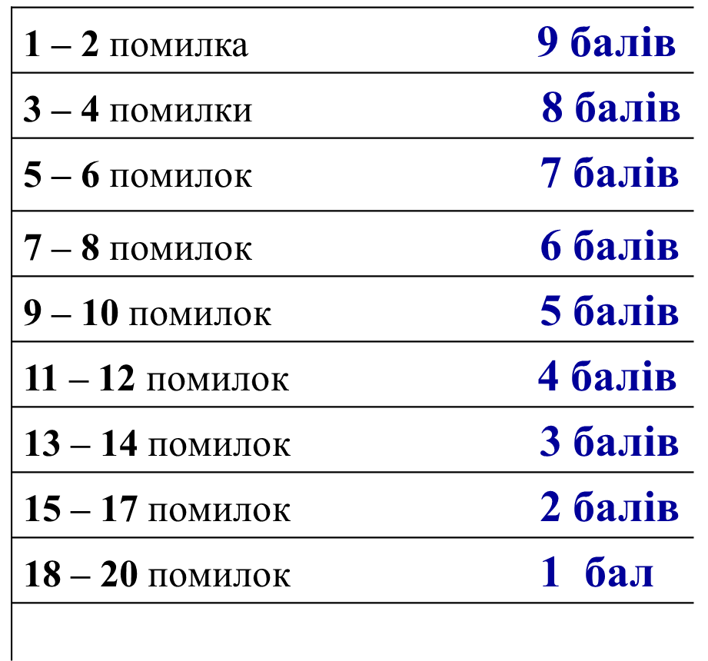

Підрахуйте кількість балів!
Якщо немає помилок, ви заробили
10 балів!

Slide 29
ВИДИ ПАМ’ЯТІ
А Моторна
1 формування чутливих образів - уявлень про конкретні предмети, явища, їх властивості (буває зорова, слухова, смакова, нюхова, дотикова)
Б Емоційна
2 запам'ятовування, збереження і відтворення рухів
В Образна
3 запам'ятовування, збереження, упізнавання і відтворення прочитаних або почутих думок, понять
Г Словесно-логічна (змістова)
4 Запам'ятовування, збереження і відтворення людиною своїх емоцій, почуттів

Slide 30
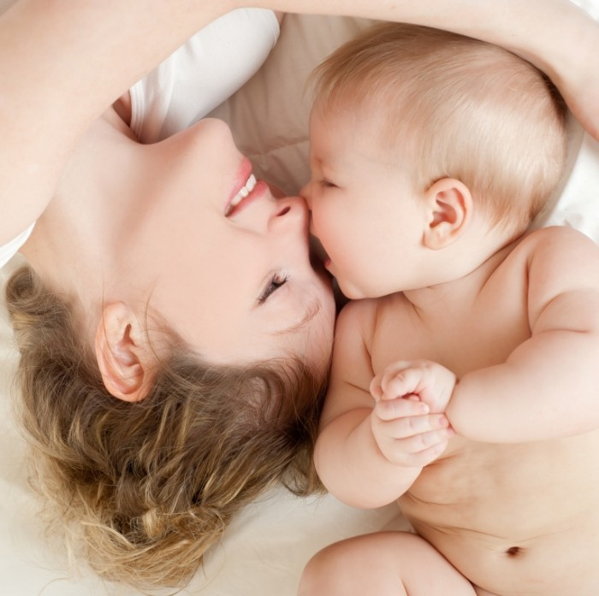
– це процес і результат придбання індивідуального досвіду, що складається із двох процесів:
- засвоєння змісту матеріалу,
- закріплення через запам’ятовування
Научіння
Форми научіння:
імпринтинг (закарбування) – це вид научіння, який проявляється під час періоду перших днів життя, коли фіксується образ вперше побаченого живого об’єкта і формується особлива прихильність до нього

Slide 31

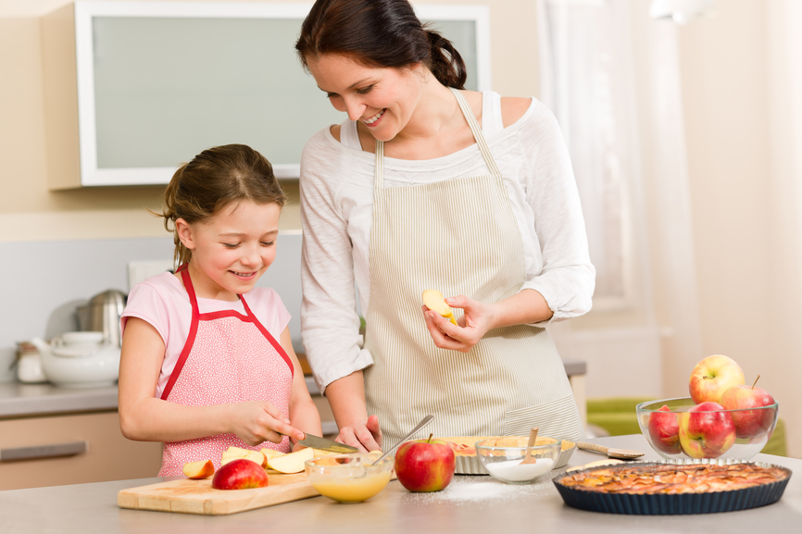
– це процес і результат придбання індивідуального досвіду, що складається із двох процесів:
- засвоєння змісту матеріалу,
- закріплення через запам’ятовування
Научіння
Форми научіння:
научіння через спостереження
наслідування - відтворення поведінки без усвідомлення її значення
вікарне научіння - відтворення поведінки із усвідомленням її значення

Slide 32
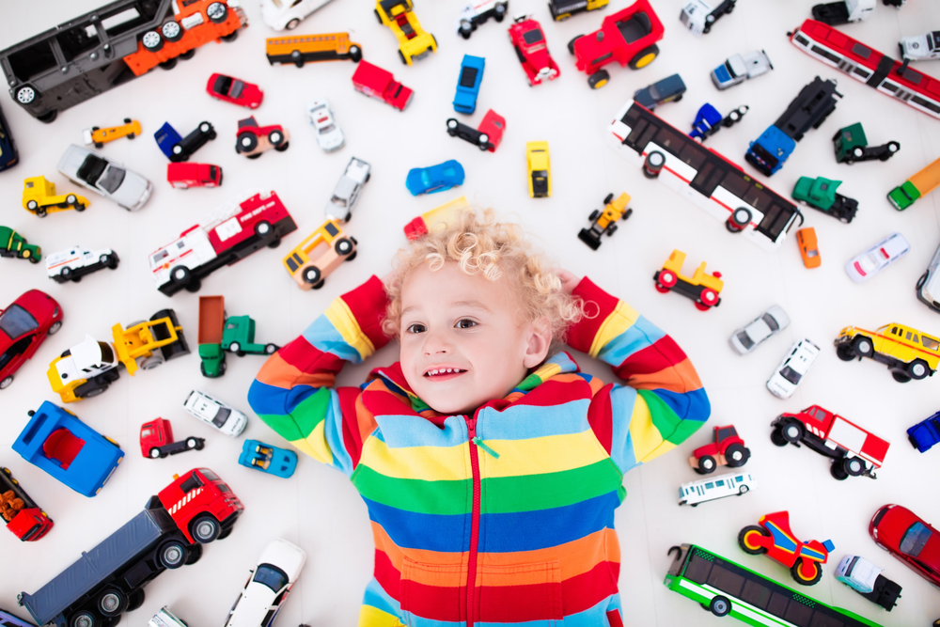
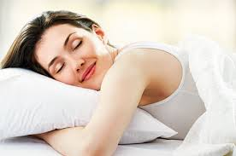

– це процес і результат придбання індивідуального досвіду, що складається із двох процесів:
- засвоєння змісту матеріалу,
- закріплення через запам’ятовування
Научіння
Форми научіння:
звикання – це зниження реакції на багатократне повторення подразника, що не супроводжується підкріпленням (покаранням або заохоченням)

Slide 33

– це процес і результат придбання індивідуального досвіду, що складається із двох процесів:
- засвоєння змісту матеріалу,
- закріплення через запам’ятовування
Научіння
Форми научіння:
латентне научіння - мимовільне ознайомлення з ситуацією або послідовністю подій, в результаті чого створюється готовність виконувати в майбутньому практичні дії

Slide 34
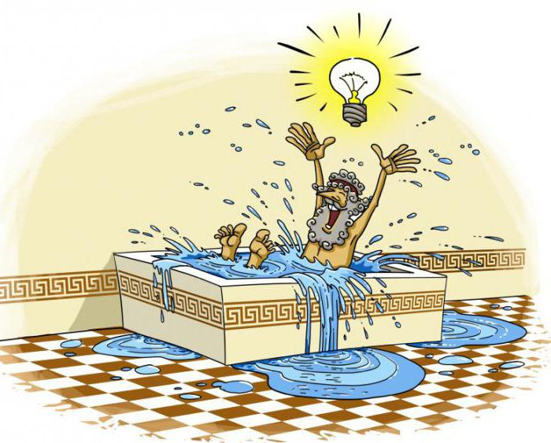

– це процес і результат придбання індивідуального досвіду, що складається із двох процесів:
- засвоєння змісту матеріалу,
- закріплення через запам’ятовування
Научіння
Форми научіння:
інсайт (осяяння) – це вища форма научіння, за якого розрізнена інформація об’єднується і використовується в новій ситуації, з’являються нестандартні і оригінальні рішення

Slide 35
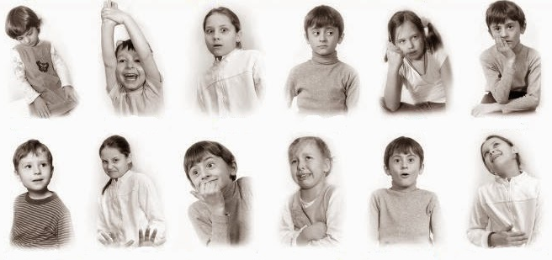
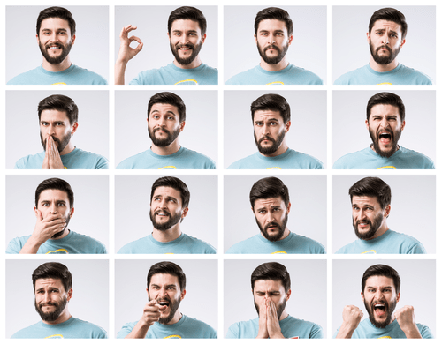
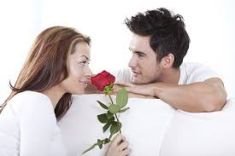
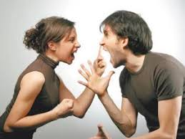
– це психічні реакції, які виражають оціночне відношення до дійсних або можливих ситуацій і об’єктивного світу
Емоції
Зовнішні прояви емоцій:
сум радість страх сором гнів нудьга
інтерес відраза захоплення образа здивування задоволення
- емоційні стани тривалі
- емоційні стосунки довготривалі
- емоційні реакції короткочасні
кохання ненависть

Slide 36
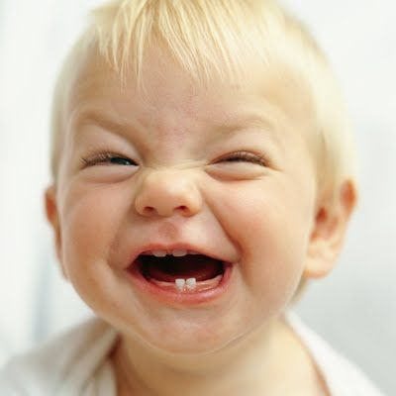
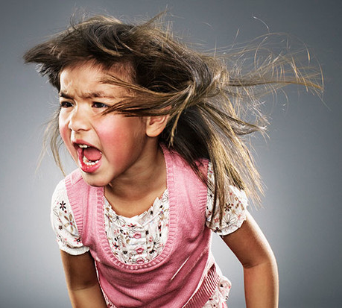
– це психічні реакції, які виражають оціночне відношення до дійсних або можливих ситуацій і об’єктивного світу
Емоції
Класифікація емоцій:
позитивні
негативні

Slide 37
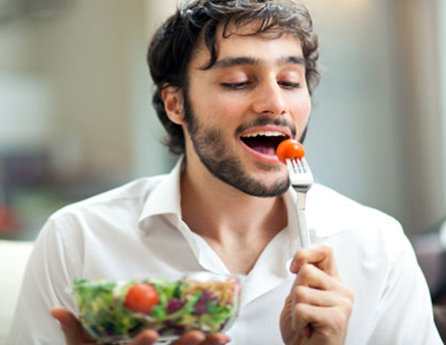

– це психічні реакції, які виражають оціночне відношення до дійсних або можливих ситуацій і об’єктивного світу
Емоції
Класифікація емоцій:
нижчі пов’язані із задоволенням біологічних потреб
вищі пов’язані із задоволенням соціальних, інтелектуальних, естетичних потреб

Slide 38



















Підсумкова діагностика

Slide 39

Дякую за увагу!

